Slide 1

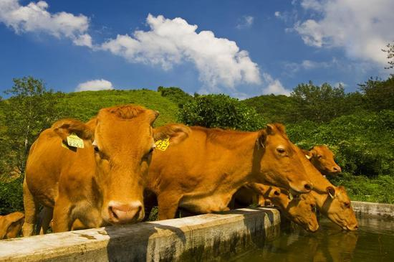
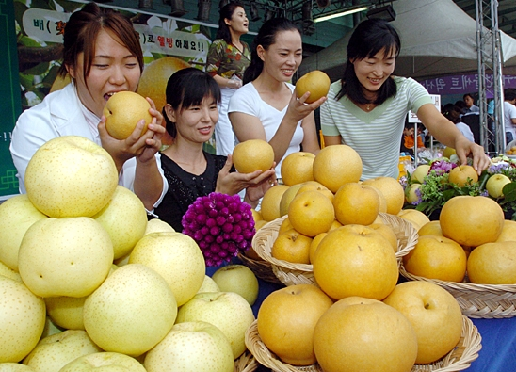
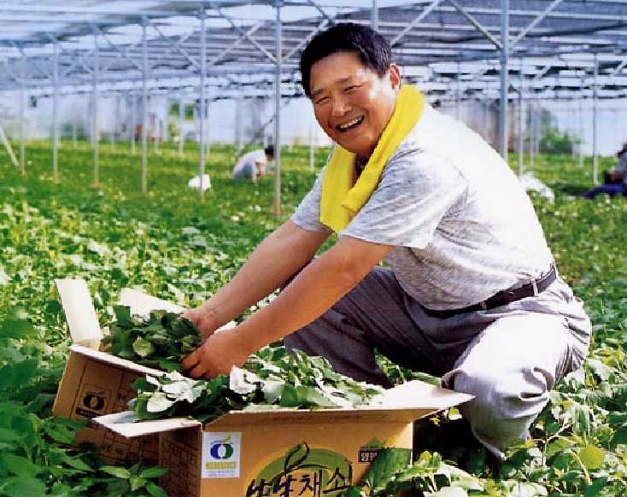

후계농업경영인대출안내
(‘17. 8 )
NH농협은행 농식품금융부

Slide 2

순 서
I
농업정책자금 개요
II
후계농업경영인대출 주요내용
III
농림수산업자 신용보증기금 안내
IV
농업정책자금대출의 종류 및 특징

Slide 3
I. 농업정책자금 개요

Slide 4



농업정책자금대출 이란?
정부 또는 지방자치단체
사업주관
정책목표 달성
사업목적
법령, 조례 등에 의거
사업근거
금융기관
업무대행
농업인, 비농업인, 농업법인 등
대출지원

Slide 5


농업정책자금대출의 특징
1
사업관리→이원화
사업주관(행정기관) / 대출금관리(농협)
※ 예외 : 농업종합자금
2
조달재원→ 다양
재정자금, 각종기금, 농협자금 등
※ 추세 : 재정자금 → 이차보전자금
3
대출조건→ 유리
장기대출이 많고, 저리
4
대출절차→ 복잡
정책사업별로 절차, 서류, 사후관리 등 복잡

Slide 6


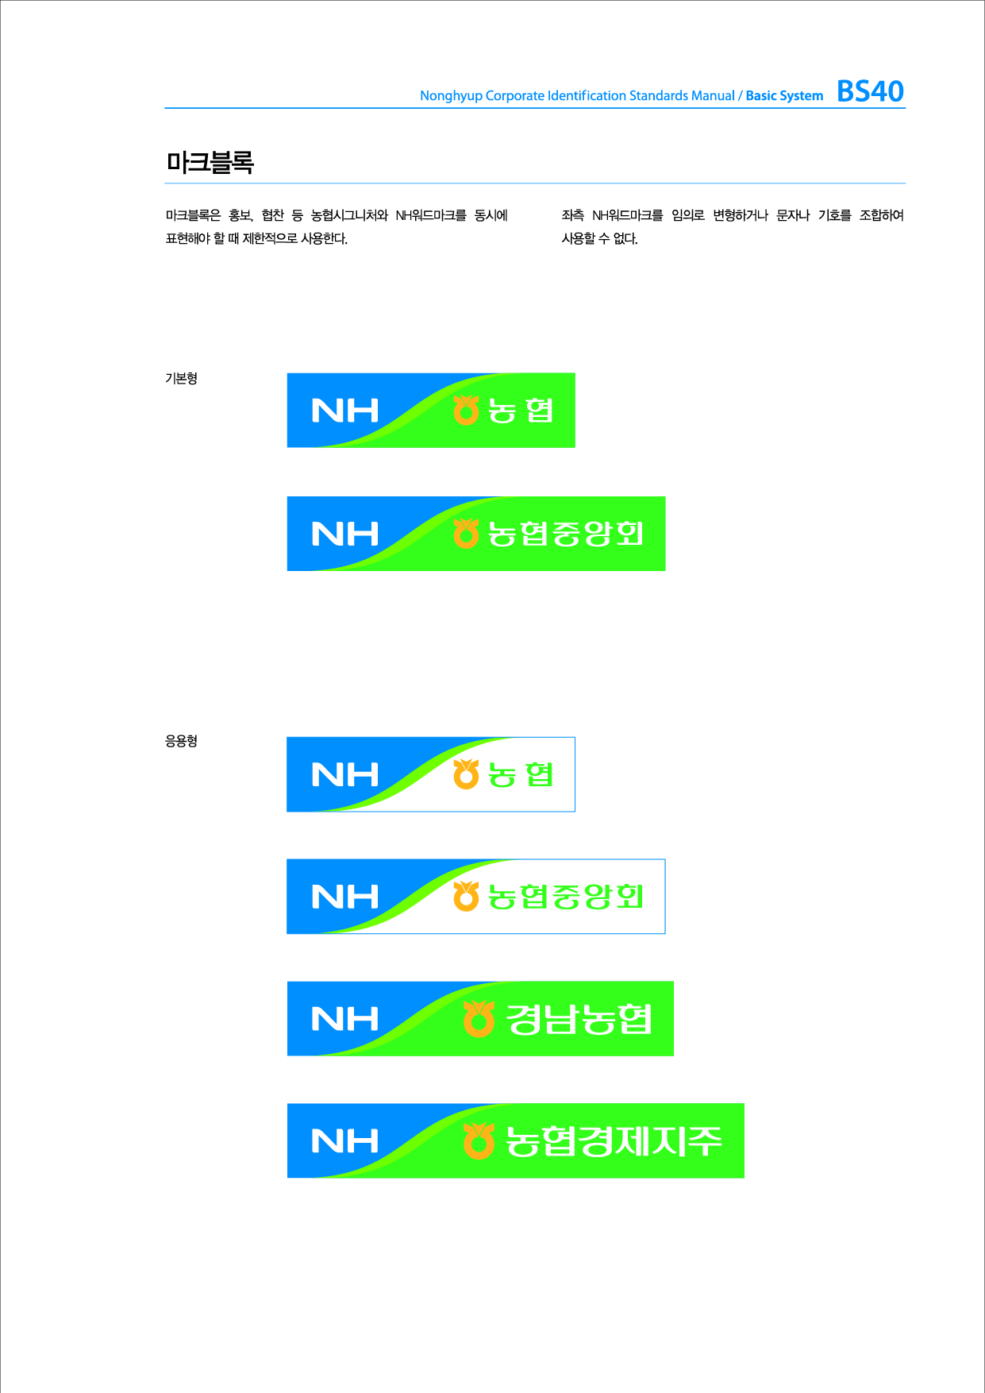

정책자금 대출취급 프로세스(I)
정책자금 대출대상자 시,군등 행정기관에서 선정
대상자 선정과 사업실적확인은 정부·지자체가 담당하고, 금융기관은 대출지원업무만 담당
대출취급 금융기관의 업무는 감소되는 반면, 농업인은 대출지원시까지 많은 시간 소요
대상자선정
①사업신청
사업주관기관
- 지자체 등
②대상자선정
대출지원
④대출상담
⑤(필요시)
보증지원
⑥사업실적확인
농림수산업자
신용보증기금
⑦대출심사
- 채권보전,
신용조사
가결
대출지원
③대출한도
배정
부결
대출거절

Slide 7
정책자금 대출취급 프로세스(II)
정책자금 대출대상자 농협에서 선정 – 농업종합자금 등
대상자 선정부터 지원까지 농협이 전담하기 때문에 농업인은 영농 자금을 적기에 대출받을 수 있음
정부는 농업인 편익 증대를 위하여 농업종합자금 대출 확대를 지속 추진
대출지원
One
Stop
서비스
①지침마련 및
대출한도배정
②대출상담
④대출심사
- 채권보전,
신용조사
농림수산업자
신용보증기금
대출거절
부결
③(필요시)
보증지원
가결
대출지원

Slide 8
정책자금의 운용 및 관리체계
정책자금 운용체계
(취급수수료)
정부회계
농협은행
고객
대여
대출
회수
회수
회수
대출
재대여
회수
농축협
농협은행 자금 투입
농축협 자금 투입

Slide 9
II. 후계농업경영인자금 주요내용

Slide 10
대출 절차
사업신청 및 대상선정 통보
신용조사 의뢰 및 발급(시▪군 ↔ 농▪축협)
대출심사(채권보전심사)
(담보평가 및 대출가능금액산출)
대출신청 및 기초상담
(대출희망 농축협)
대출실행 및 대출금지급
* 시설자금(농지구입자금)→시설공여자
* 운전자금→사업대상자
사업실시/실적확인(사업추진실적확인서)
(사업실적 확인/통보 (사업주관기관) ⇒ 대출기관)
사후관리
사업승계 및 농지매도절차 등

Slide 11
농업자금 대출의 기본흐름
농업자금 대출의 고려사항
대출심사 결과 : 신용등급산출 → ??
당해 대출을
신용으로 대출할
것인가?
담보를 제공하고
대출할 것인가?
농신보의 보증서를 제공하고 대출할
것인가?
대출 여부 최종 결정 : 신용등급, 담보 OK

Slide 12
사업목적 및 지원대상자
사 업 목 적
농업발전을 이끌어 나갈 유망한 예비 농업인 및 우수 농업경영인을
발굴하여 일정기간 동안 교육, 컨설팅, 영농자금 등 종합적인 지원을
통한 정예 농업인력 육성
지 원 대 상 자
읍•면•동, 농업기술센터, 시•군•구, 시•도의 심사 및 추천을 거처
후계농업경영인 육성자금 지원대상자로 선정된 자

Slide 13
지 원 자 격
연령 : 신청일 현재 18세이상 ~ 50세 미만인자
병역 : 병역필, 병역면제자(여성포함) 또는 산업기능요원 편입대상자
영농경력 : 영농에 종사한 경력이 없거나 종사한지 10년이 지나지 아니한 자
교육실적 : 대학의 농업관련 학과나 농업계 고등학교를 졸업하였거나 시장•
군수 구청장이 인정한 농업교육기관에서 관련 교육을 이수한 자
경영정보등록 : 농업경영정보를 등록한 농업인(등록예정자 포함)

Slide 14
대출 개요
대출취급 시 적용규정
농림사업시행지침 및 농림축산식품분야 재정사업관리 기본규정
금융기관의 여신업무방법 등 여신관련 제규정
대출사무소
사업장을 관할하는 농∙축협 또는 시∙군지부(지점 포함)가 담당하되, 예외적
으로 사업장 및 담보물 관리가 가능한 인근 사무소도 취급가능
대출조건
금리 고정 2%, 대출기간 – 10년 (3년거치 7년균등상환)
* 변동금리 선택 가능

Slide 15
자금용도 (경종)
경종 분야 | 농지 구입 | ► 전, 답, 과수원, 그 밖에 법적 지목을 불문하고 실제로 농작물 경작지 또는 다년생식물 재배지로 이용되는 토지구입비 및 임차보증금(3년 이상 임차에 한함) * 경매 또는 공매에 의한 농지구입비도 포함
 | 시설 설치 | ► 하우스, 온실설치, 과원조성, 버섯재배사, 저장시설, 관수(농업용 관정 포함)시설 등 영농기반 시설의 설치 및 임차 * 기존 영농시설물 구입비 및 임차보증금(3년 이상 임차에 한함) 지원 * 다만, 임업후계자 지원대상 품목은 제외
 | 가공 시설 | ► 농식품 가공▪제조용 기계구입 및 가공시설(토지포함) 설치 등 * 가공▪제조용 기계구입 및 가공시설은 후계농업경영인이 재배▪생산한 품목에 한함
 | 기타자금 | ► 홈페이지 개발, 컴퓨터 등 전산장비 구입 등 정보화 촉진 및 서비스 제공 등에 소요되는 자금 등 ► 묘목 및 종자(화훼묘 포함) 구입 등, 농기계구입, 농업용화물차구입 * 본인명의 영농기반이 있는 경우 5천만원 한도 내 대출가능

Slide 16
자금용도(축산)
축산분야 | 토지 구입 (임차) 쿼터 구입 | ► 축사 신축용 토지 및 초지▪ 사료포 조성용 토지 구입비 및 임차보증금(3년이상 임차에 한함), 낙농분야 추가쿼터구입비 * 축사신축용 토지는 사업주관기관이 사업계획서에 의거 정상적으로 축사 신축이 가능하다고 인정하는 경우에 한함 * 경매 또는 공매에 의한 농지구입비도 포함 * 추가 쿼터구입비 지원은 쿼터이력관리시스템에 등록된 경우에 한함
 | 시설 설치 (임차) | ► 축사신축 및 기존시설 개보수, 오폐수 처리시설 등 축산기반 시설의 설치 및 임차 * 기존 축사 구입비 및 임차보증금(3년 이상 임차에 한함), 경매 또는 공매에 의한 축사구입비 지원
 | 기타 자금 | ► 홈페이지 개발, 컴퓨터 등 전산장비 구입 등 정보화촉진 및 서비스제공 등에 소요되는 자금 ► 농기계구입, 농업용화물자동차 구입 ► 가축입식 및 사료구입 * 본인명의 영농기반이 있는 경우 5천만원 한도 내 대출가능

Slide 17
일 반 사 항
대출금 지급
대출금은 대출대상자 명의의 예금계좌에 입금
시설자금의 지급은 시설공여자 명의의 예금계좌에 입금
- 농지구입자금의 지급은 토지매도자에게 지급함이 원칙이나, 대출대상자가
이미 매도자에게 지급 완료한 경우는 대출대상자 예금계좌에 입금
2년 자금 대출제
선정연도 포함하여 2개년
- 예) 2017년 선정 : 2018년까지 대출가능

Slide 18
지원제외대상
배우자, 본인 및 배우자의 직계존비속 및 형제자매의 소유
농지, 하우스 및 축사 등 시설물 구입 또는 임차보증금
- 단, 형제자매(조손간 포함)라도 세대분리 및 동거하지 않는 경우로서 사업 주관기관에서 정상적인 매매로 인정하는 경우는 지원가능 함
후계농업경영인 선정일 이전에 등기, 준공 등이 완료된 경우
농업정책자금으로 지원하는 보조 융자 등 사업의 자부담분
- 다만, 지자체에서 시행하고 보조금만 지원하는 사업은 가능
타인명의의 사업추진 : 사업추진 후 당해 시설물을 사업대상자
명의로 등기하지 않고 타인명의로 등기한 경우
- 예) 남편이 사업대상자이나 부인명의로 시설물을 등기한 경우

Slide 19
참고사항
사업장소의 이전
후계농업경영인이 사업장소를 이전하여 영농에 종사하고자 할
경우에는 시장군수의 승인을 받아 사업장소를 이전할수 있음
- 승인 없이 당초 구입 농지를 매매할 경우 부당사용에 의한 회수사유에 해당
- 담보물 변경 절차 진행
사업 승계 및 대출금 승계
승계 절차 : 승계 희망자가 사업주관기관에 승계 신청을 하여
승인을 받은 후 대출취급기관에 채무자 변경 신청
※ 승계 사유 : 사망•신병, 혼인으로 인한 거주지 이전 등

Slide 20
융자방식
■ 사전융자
▷ 대상 : 토지구입자금(농지 및 축사신축용 부지구입)
▷ 사전대출규모 : 전체 대출금의 70% 범위 이내에서 소요금액 한도
(근저당설정 및 소유권이전을 동시 이행하는 경우 대출금의 100% 가능 )
■ 사후융자
▷ 대상 : 시설설치, 농식품 가공•제조 사업, 운영자금 등
▷ 사업추진실적확인서 발급 후 대출 가능

Slide 21
우수농업경영인 추가지원사업 대출 개요
사 업 목 적
우수한 후계농업경영인의 영농규모 확대 및 경영개선 자금을
지원함으로써 유능한 미래 농업 전문인력의 체계적 확보,유지
대 출 대 상 자
읍•면•동, 농업기술센터, 시•군•구, 시•도의 심사 및 추천을 거쳐
우수후계농업경영인 추가지원 지원대상자로 선정된 자

Slide 22
사업 개요
지 원 자 격
선정 후 5년 이상 경과된 후계농업경영인으로 현재 영농에 종사 중인 자
대 출 조 건
이율 : 연 1.0%, 대출기간 : 15년 (5년거치 10년균등상환)
대출한도 : 2억원
※ 기타 사항은 후계농업경영인육성사업대출 준용

Slide 23
(참고)부동산담보 대출가능금액 산출방법
감정평가액 | ⅹ | 담보인정비율 | - | 선순위금액
*토지 : 표준지공시지가를 기준으로 지가변동률, 지역요인, 개별요인 등 평가 *건물: 건물신축단가ⅹ잔존 연수ⅹ면적(㎡) |  | * 농지 : 70% * 임야 : 65% * 농업용시설 : 60~65% * 주택 : 60 ~ 70% ※ 농협조합원, 후계 농업경영인 10% 등 상향 적용 가능 (지역농축협) |  | * 선순위근저당설정금액 * 임차보증금 * 임금채권 등
23

Slide 24
III. 농림수산업자 신용보증기금 안내

Slide 25
보증업무의 흐름
신규보증 절차
보증관리 절차
가족간공동경영 적용여부 유의
상담/접수
보증사고 발생
약관 제5조
유효기간 10일
신용평가
사고통지
사고발생일로부터 20일~3개월
필수확인사항 심사
간이신용조사
채권보전조치
사고통지기한 후 1개월 내
신용조사일로부터 30일 내
보증서발급/보증약정
대손판정 신청
신청가능일로부터 6개월 내
▪ 발급후 60일 내
▪ 실행제한 유의
대출실행
보증채무 이행

Slide 26
동일인당 보증총한도
1. 기본한도 : 개인 10억원, 법인 15억원
▪ 신용보증기금, 기술신용보증기금의 보증잔액 합산
2. 예외보증
▪ 총한도 30억원
- RPC, APC, 기술혁신형중소기업(Inno-biz), 수출및규모화사업
농수산식품모태펀드투자기업
▪ 축사시설현대화(이차보전),양식시설현대화,첨단온실신축지원
노후어선현대화(대형선망어업)
- 개인 : 30억원 - 법인 : 50억원
▪ 신용보증기금, 기술신용보증기금의 보증잔액 합산

Slide 27
보증료 및 보증비율
보증대상자
개인 농업인 • 어업인 • 임업인 • 영농조합법인, 농업회사법인
농수산물 유통 • 가공업자, 농기계제조업자 등
보증료
보증료율 | 개 인 | 법 인 | 비 고
1억원 이하 | 연 0.1%~0.5%(0.3%) | 연 0.5% | ‘11.4.27 보증료율 0.2%인하
1억원 초과 | 연 0.2%~0.6%(0.4%) | 연 0.7%
5억원 초과 | 연 0.3%~0.7%(0.5%) | 연 1.0%
부분보증비율
구 분 | 부분보증비율 |  | 비 고 (‘11.4.27이전)
 | 농신보 | 금융기관
개인 농어업인 | 85%~90% | 10%~15% | 85 : 15
영농조합법인, 농업회사법인 | 85% | 15% | 80 : 20
기타 법인 등 | 80% | 20% | 70 : 30

Slide 28
주요 질의응답 사례(Q&A)
1. 타인 소유의 토지위에 시설설치시 자금지원이 가능한지?
▷ 예. 가능합니다.
▷ 다만, 해당 토지 소유자와 사업기간(대출기간 10년)이상 임대차
계약이 되어 있어야 함
2. 농지구입자금 2억 대출시 1억은 농신보 담보로, 1억은 당해
농지담보로 가능한지 여부?
▷ 불가합니다.
▷ 2억 전체에 대하여 농신보 발급후 당해 농지 소유권 이전후 후취
담보로 제공후 농신보 보증서 일부 감액

Slide 29
IV. 농업정책자금대출의 종류 및 특징

Slide 30
농업정책자금대출의 종류 및 특징
농축산경영자금
  농업인에게 농업경영비의 일부를 저리로 대출
농업종합자금
  농협이 자율적으로 대출대상자를 선정하는 대출
  소정의 사업계획서와 관련 서류 심사를 통해 취급
  규모화된 농가에 대한 시설·개보수 · 운전자금대출 지원
축산발전기금사업
  가축계열화, 축산낙농제품 가공·유통, 도축도계장, 사료원료구매자금,
  조사료생산, 육가공업체 지원 등 비교적 건당 대출규모가 큼
농안기금
  농산물가격안정을 위해 원재료수매, 에너지효율화 등의 사업자금 지원
FTA이행기금
  FTA체결에 따른 국내 농가의 경쟁력 강화를 위한 시설자금을 지원
농촌주택자금
  농촌주택 신축, 증축, 개량 등을 위한 자금
농가부채대책자금
  대부분의 농가부채대책은 종료되었으며, 현재 농업경영회생자금으로만 지원 중

Slide 31
농축산경영자금
농업인의 농업경영비 일부를 저리로 대출하는 자금
대출조건
대출금리 : 고정 2.5% (변동금리 선택 가능)
대출기간 : 1년 (다만, 재해대책경영자금은 3년까지 연장가능)
대손보전비율 : 100%
☞ 실질적으로 농신보담보대출은 재해대책경영자금의 경우 발생
대출대상자 및 취급사무소
자 금 별
대출 대상자
대출한도
취급 사무소
농업경영자금
미곡 등 곡물류 및 과수, 채소, 원예특작농가
1천만원 이내
지역농협
원예작물자금
품목농협
축산경영자금
부업규모의 축산농가
지역 및 품목축협
재해대책경영자금
재해피해를 입은 농축산 농가
5천만원이내
(법인 or 복합농 1억이내)
전체 농축협

Slide 32
농업종합자금
채소, 과수, 화훼, 축산 등의 1차산업과 농식품가공사업 영위 농업경영체 등이
필요로 하는 운전, 시설, 개보수 및 농기계구입자금을 연간 수시 지원하는 자금
행정기관이 아닌 농협에서 금융기관의 심사방식에 의거 상담 및 심사를 통해 대출대상자를 직접 선정하여 자금 지원
별도의 농업종합자금 심사시스템을 통해 비재무,재무평가 실시
대출조건
대출금리 : (시설,개보수) 고정2%, (운전) 고정2.5%와 변동금리 선택가능, 대출기간 : (시설) 13~15년, (개보수) 5~10년, (운전) 2년, (농기계구입) 3~8년
대출취급사무소 : 농협은행, 농축협

Slide 33
스마트팜 종합자금
□ 상품명 : 스마트팜 종합자금
□ 대출대상자
○ 스마트팜 설치 희망 농업인 중 사업성 및 기술력이 우수하고 아래 ①②를 모두
충족하는 자(단, 농업생산과 관련없는 일반법인의 출자 자회사인 농업법인은 제외)
① 영농교육을 이수하고, 해당분야 有경력 농업인·농업법인
② 사업타당성과 자부담 능력이 입증된 농업인·농업법인
□ 대출금리 : 시설·개보수 고정 연 1.0%, 운전 고정 연1.5% 또는 변동금리
□ 대출기간 : 시설 : 15년(5년거치 10년 원금분할상환)
개보수 : 대출금액에 따라 5~10년, 운전 : 2년 일시 상환
□ 대출한도 : 동일인당 50억원 이내
□ 채권보전 : 여신·투자금융업무방법서 준용 (신용,담보,농신보 85%)
Notes:
33
다음은 채권보전 심사에 대하여 설명을 드리겠습니다
종합자금에서는 채권보전에 대한 규정을 별도로 정하고 있지 않고 여신업무방법서의 채권보전, 감정평가 등의 심사기준을 준용토록 하고 있습니다
단, 중앙회의 경우에는 농신보 부분보증서 담보대출시 대출취급기관 책임분담금에 대한 채권보전 조치시 예외적용을 정하고 있습니다
법인에 대한 대출시 본회책임 분담금이 1억원이하인 경우에는 과점주주나 실질경영주, 고용임원이 아닌 대표이사 중 1명 이상을 입보하면 되고
책임분담금이 1억원을 초과할 경우 출자임원 전원을 연대보증인으로 입보시켜야 합니다
개인의 경우에는 책임분담금이 3천만원이하인 경우에는 무입보로 하여 지원이 가능하지만, 3천만원이 초과할 경우에는 적격 연대보증인을 입보시켜야 합니다
여기서 책임분담금 한도란 금차 신청한 1건의 대출금에 대한 한도를 의미하는 것이 아니고 동일 채무자의 모든 부분보증서 담보대출금에 대한 총 한도를 의미합니다

Slide 34
축산발전기금사업
축산업관련 농가 및 사업체의 발전을 지원하기 위한 정부기금대출
최근 축산발전기금 재원부족으로 이차보전사업으로 전환 중
대부분의 시설자금대출은 정부보조금과 병행지원
주요사업별 대출조건
자 금 별
자금용도
대출금리/기간
농가사료직거래활성화
신규 사료구매(농신보가능) 및 기존 외상금액 상환
1.8%/2년
축산경영종합자금
계열화사육비 및 생산시설, 축산물브랜드사업 관련 자금
0~4%/1~15년
도축가공업체지원
LPC, 계란가공장 등 사업에 소요되는 시설·운전자금
0~4%/1~15년
자연순환농업활성화
퇴·액비 생산 및 이용 관련 운전자금
2%/3년
가축분뇨처리시설
가축분뇨처리 시설·장비 구입비, 공동자원화시설 등
2%/6~10년
긴급경영안정자금
AI, 구제역 피해농가의 경영안정자금
1.8%/5년

Slide 35
FTA기금사업
각종 FTA체결에 따라 농가 경쟁력 확보를 위한 자금지원
대부분의 시설자금대출은 정부보조금과 병행지원
주요사업별 대출조건
자 금 별
자금용도
대출금리/기간
축사시설현대화자금
축사시설 개선 (신축, 증·개축)
기타재정시설: 2%/10년
금융농업중기: 1%/10년
첨단온실 신축
고부가가치 농산물 생산을 위한 첨단온실 신축자금
비닐온실 : 1%/10년
철골 등 : 1~3%/15년
시설원예품질개선사업
육묘장, 양액재배시설, 고추비가림재배시설 등
2%/10년
고품질생산시설현대화
관수관비시설, 비가림시설, 배수시설, 지주시설 등
2%/10년

Slide 36
농촌주택개량자금
대상자선정
대출금리
대출기간
한도배정체계
지자체(농업기술센터 등)
(고정)2 . 0 %
변동금리
3년거치17년상환
1년거치 19년상환
3형
면적제한 : 단독주택의 연면적(층별바닥면적 합계) 150㎡이하
창고 또는 차고 등이 포함된 경우도 지원가능하나 연면적 150㎡이내이어야 함
주택면적보다 차고 또는 창고 등의 면적이 큰 경우는 지원 불가
대출방식 : 선금, 중도금 및 잔금 지원 가능, 일시에 잔금대출 지원가능
잔금대출의 경우 행정기관의 사업실적확인서 징구
대출한도 : 신축,개축 등-사업실적확인서상 사업실적 금액이내에서 최대 2억원
- 증축, 리모델링 – 사업실적확인서상 사업실적 금액이내에서 최대 1억원
- 토지구입비 : 무주택자 토지 구입시 최대 7천만원(660 ㎡ 이내)

Slide 37
농업경영회생자금
- 지원대상자 -
1차조건
- 건실하게 농업을 영위 하다가
- 재해, 가축질병, 농축산물 가격 급락, 그 밖의 사유로
일시적 경영위기에 처한 농업인 (기본전제조건)
2차조건
- 준전업농 이상의 영농규모 또는 농업용부채가 있는 경우

Slide 38
경영위기사유
① 재해 : 농어업재해대책법 제2조의 농업재해
- 한해, 수해, 풍해, 우박, 서리, 조해, 설해, 동해, 병충해,
일조량부족, 유해야생동물, 기타 농어업재해대책심의위원회가
인정하는 자연현상으로 인하여 발생되는 농업용시설, 농경지,
농작물, 가축, 임업용시설 산림작물의 피해
※ 확인서류 : 행정기관이 발급한 “피해사실확인서”

Slide 39
그 밖의 사유 (외부충격)
② 방화에 의하지 아니한 전기누전, 낙뢰 등에 의한 화재
- 확인서류 : 소방서 발급한 “ 화재사실확인서 ”
③ 농업인인 보증인이 농업용자금을 대위 변제한(할) 경우
- 기 대위변제 자금 : 채권관리내역 및 대위변제확인서 첨부
- 향후 대위변제 자금 : 주 채무자의 변제 무능력 입증자료 첨부
④ 예년과 다른 이상기후로 전년대비 생산량감소 등으로 인한 농업소득 감소
- “피해사실확인서(행정기관 발급)” 또는 생산량 감소 확인 가능한
보도자료, 사진자료, 출하내역 및 대금정산내역 등
⑤ 농업용 원자재 가격인상 및 농산물 시장가격 변동 등 전년대비 15%이상
원가상승, 가격하락으로 농업소득이 감소한 경우
- “출하 및 구매실적 확인서” 또는 공판장 등 산지가격 자료 등
(전년 및 당해 연도 자료를 비교)

Slide 40
그 밖의 사유 (외부충격)
⑥ 수출의 경우 수입제한 등으로 수출이 불가하거나 환율의 급락(전년평균
대비 15% 하락)으로 손실이 발생한 경우
- 수입제한 관련 보도자료, 환율 변동자료 등
⑦ 1년 이상 대출연체(원금연체)가 없었던 농업인이 지원 신청일 기준
최근 3개월 이상 연체가 발생한 경우
- 계좌별 거래내역 조회표 등 확인자료
⑧ 경영회생지원 농지매입사업의 지원대상자로 선정된 경우
- “사업시행기관(한국농어촌공사)의 확인서” 제출 필요
⑨ 기타 경영평가위원회에서 일시적 경영위기라고 인정하는 경우 등

Slide 41
지원 제외자
○“본인 또는 배우자”가 다음 요건에 해당하는 경우
- 농업경영정보 미등록자(`13년부터 지원 제외)
ⅰ) 협동조합(농협은행) 상임 임.직원 및 공무원, 공공기관
재직자 중 정규직 근무자
- 확인서류 : 건강보험자격득실확인서
ⅱ) 비 농업용 부동산(1주택 제외 주택, 상가, 대지, 잡종지) 또는
골프 회원권 보유자 (다만, 매도 곤란으로 빈집, 농업용 창고
이용시 농가주택은 주택보유 수에서 제외 가능)
※ 비 농업용 부동산은 “ 지방세 세목별 과세(납세)증명서
(재산세 과세 내역서 첨부) ” 로 확인

Slide 42
지원 제외자
○ 동 자금을 기 지원받은 자로 최종 지원일(대출일)로부터 3년이
경과되지 아니한 자.
( 단, 극심한 자연재해로 인해 경영평가위원회에서 지원의결 경우 가능)
○ 그 밖의 실무상 지원하기 어려운 경우
- 타행 또는 비농업용 대출금으로 인한 신용관리등록 대상자인 경우
- 채권보전이 안되는 경우
- 자산대비 부채비율이 300%를 초과하는 경우
※ 법인 : 신청금액 1억원 초과시 자본완전잠식인 경우 (자산-부채≤0)

Slide 43
지원대상자금
① 농협은행 및 농·축협의 농업용대출 원리금
- 신청일 기준 (할부)상환기일 도래, 향후 3년이내 도래할 자금
② 협동조합 경제사업 연체채무 및 일반회사 연체 사료대금
③ `01.1.8 이후 타 대출금으로 대위변제 한(할) 농업용자금
④ 행정기관이 사실 확인한 피해복구자금
⑤ 1회전 운전자금(최고한도 500백만원) 및 시설, 개보수 자금
※ 부부 공동 경영 시 ①~④자금에 배우자분 포함 가능

Slide 44
농업금융컨설팅 ?
농업경영컨설팅과 농업자금을 연계하여
사업계획 수립에서 실행, 농장 경영진단까지
농업인에 맞춤형 지도금융을 제공하기 위한
농협의 농장 재무컨설팅 서비스
농업경영컨설팅
맞 춤 형
농업금융
농업자금대출

Slide 45
농업금융컨설팅 분야
컨설팅 분야 | 컨설팅 내용
농장 경영진단 | 농장 경영실태 분석 ⇒ 구체적 개선대책 제안
사업타당성 분석 | 사업계획안 분석 ⇒ 실효성 있는 사업계획 제안
귀농∙6차산업 | 창업설계, 사업계획 수립∙실행
농업자금 상담 | 경영진단, 사업타당성 분석을 통한 맞춤형 자금상담
농장 회계프로그램 | 알차니(회계프로그램) 보급 및 사용방법 안내

Slide 46
농업금융컨설팅 필요성
컨설팅을 통한 효율적 자원관리
경쟁력 및 소득 ↑
마케팅 강화
농장의 실제 수익에 대한 정확한 이해 → 계량화, 가공수익 제거 계획경영 → 낭비요소 제거 → 농업수지 개선 신규 투자안의 경제성 분석 → 효율적 투자안 선택 소요자금 상담 → 최적의 맞춤형 농업자금 안내 경영장부 작성(회계 프로그램 활용) → 효율적 경영관리 농업환경 변화에 적극 대응 → 리스크 대비, 환경변화에 적응

Slide 47



농업금융컨설팅 추진체계
농가
인터넷 신청
방문 신청
중앙본부
농식품금융부
지원
전 국
농∙축협
4명
1,131개소
사이버컨설팅
객원
컨설턴트
(21명)

Slide 48
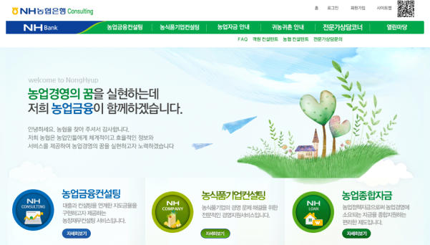
농업금융컨설팅 홈페이지
• [주소 : http://consulting.nonghyup.com]
농업금융컨설팅 안내·신청, 농업금융, 귀농정보 등
컨설팅 관련 종합 정보제공

Slide 49
감사합니다.

